Slide 1
CST:CJVU_CP Čeština - cvičení pravopis
Jedenáctý týden
Kateřina Frecerová

Slide 2
Zpětná vazba ☺
Co vám kurz přinesl?
Splnil vaše očekávání?
Měl pro vás rozvíjející hodnotu?
…

Slide 3
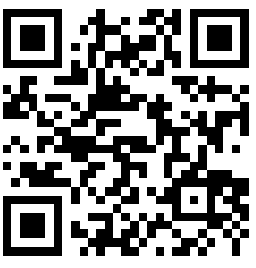
Opravte chyby ve větách.
Vesmír

Slide 4
Párové souhlásky

Slide 5
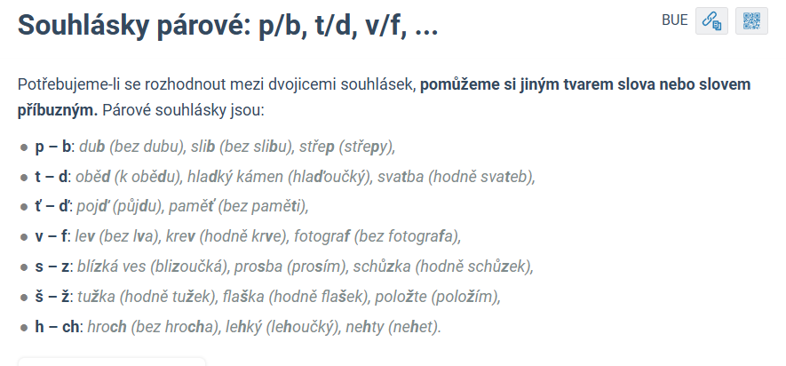

Slide 6
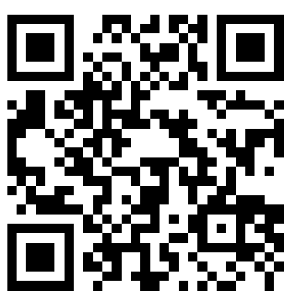
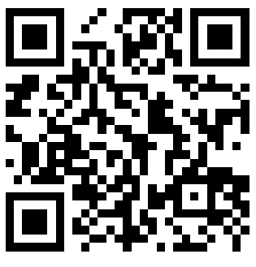
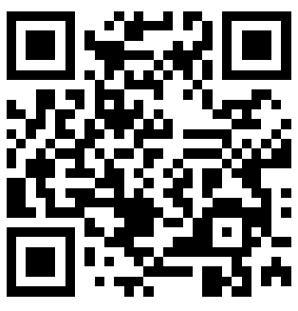
Lehké
Střední
Těžké

